Slide 1
СУФІКС
СЕЗЬКО ТЕТЯНА АНАТОЛІЇВНА,
УЧИТЕЛЬ УКРАЇНСЬКОЇ МОВИ ТА ЛІТЕРАТУРИ ВИЩОЇ КВАЛІФІКАЦІЙНОЇ КАТЕГОРІЇ, З ПЕДЕГОГІЧНИМ ЗВАННЯМ «УЧИТЕЛЬ-МЕТОДИСТ»

Slide 2
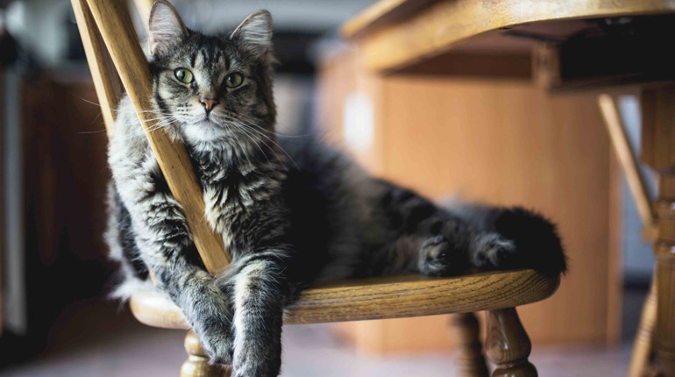
поміркуйте
1. Прочитайте текст і виконайте завдання.
На терасу ресторану поважно зайшов смугастий кіт і зупинив свій погляд на столику, від якого віяло запашною юшкою. У цю мить почулися
голоси:
— Що цей котяра тут робить?
— Та який же він котяра? Це котик.
А. Хто зі співрозмовників (перший чи другий) любить котів?
Б. Аргументуйте свою думку.

Slide 3
Словничок термінів
Суфікс — це значуща частина слова, що стоїть після кореня й надає словам нового лексичного значення або нового відтінку в значенні:
кіт — котик, котяра.
До найуживаніших суфіксів належать такі:
-ар (-яр), -ист, -іст, -тель (для творення іменників):
*перукар, тесляр, ілюзіоніст, учитель;
-ськ-, -н-, -ов-, -ив-, -еньк- (для творення прикметників):
*морський, владний, сатиновий, красивий, маленький;
-и-, -а-, -ува-, -ти- (для творення дієслів):
*носити, кричати, керувати.

Slide 4


Зауважте!
За допомогою суфіксів -к-, -иц(я), -ин(я), -ес(а) утворюють іменники на означення осіб жіночої статі (так звані фемінітиви):
*учитель — учителька, працівник — працівниця, продавець — продавчиня, пілот — пілотеса

Slide 5
Фемінітиви
ЧОМУ?❗️ Чому почали активно вживати? Бо міжнародне суспільство прагне прирівняти у правах чоловіків і жінок. Протягом багатьох століть професію здобували саме чоловіки, бо вони були основними годувальниками родин, – і тому всі професії мають форму чоловічого роду.
ЯК?❗️ Як утворювати? У правописі закріплені суфікси, які допомагають утворити форми жіночого роду. Ось як це зазначено у Правописі:
-К-, -ИЦ-(Я), -ИН-(Я), -ЕС
За допомогою суфіксів -к-, -иц-(я), -ин-(я), -ес- та ін. від іменників чоловічого роду утворюємо іменники на означення осіб жіночої статі.
Найуживанішим є суфікс -к-, бо він поєднуваний з різними типами основ: а́вторка, диза́йнерка, дире́кторка, реда́кторка, співа́чка, студе́нтка, фігури́стка та ін.
Суфікс -иц-(я) приєднуємо насамперед до основ на -ник: верста́льниця, набі́рниця, пора́дниця та -ень: учени́ця.

Slide 6

Фемінітиви. Це цікаво
Суфікс -ин-(я) сполучаємо з основами на -ець: кравчи́ня, плавчи́ня, продавчи́ня, на приголосний: майстри́ня, філологи́ня; бойки́ня, лемки́ня.
Суфікс -ес- рідковживаний: дияконе́са, патроне́са, поете́са.
Це не усі суфікси, бо у нашій мові періодично з’являлися назви професій жіночого роду з різними суфіксами, а нові назви ми утворюємо послуговуючись зазначеними.
ЧИ?❗️ Чи усі форми можна утворити? Ні, бо бувають форми, від яких немає можливості утворити: наприклад: двірник. Не забувайте, що суфікси –их- та –ш- не утворюють назву професії, а проявляють зневагу до того, до кого звертаємось (двірничиха, директорша).

Slide 7

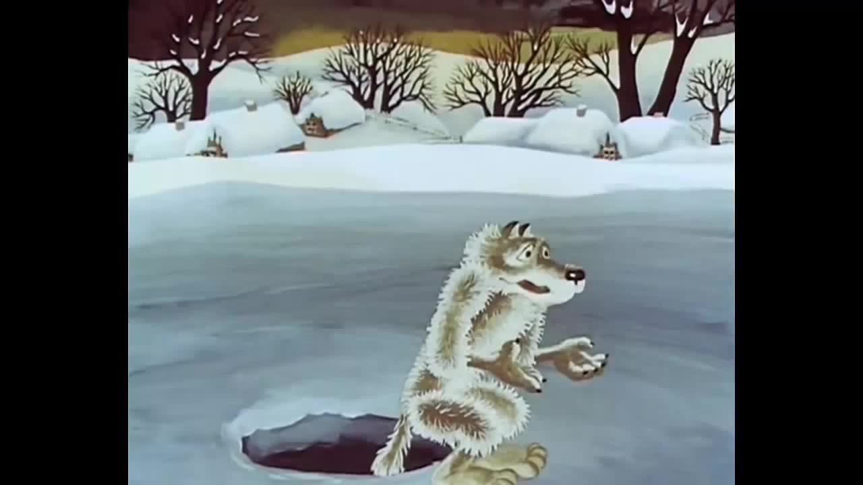
Є суфікси, що надають словам емоційного забарвлення та виразності:
• зменшувально-пестливі суфікси -ок, -ець, -очок, -чик, -усь (ч. р.); -к(а), -иц(я), -очк(а), -ус(я) (ж. р.) і -ц(е), -ен(я), -еньк(о), -ечк(о) (с. р.) додають словам позитивного забарвлення:
*синок, хлібець, синочок, пальчик, дідусь;
*ручка, водиця, зірочка, бабуся; слівце, рученя, серденько, сердечко;
• суфікси збільшеності й згрубілості -езн-, -ищ(е), -иськ(о), -уг(а), -уган, -юк(а) додають негативного забарвлення:
* величезний, носище, хлопчисько, хапуга, дідуган, звірюка.

Slide 8
ПРАВОПИС ПРЕФІКСІВ
ПИШЕМО И-
а) -ик, -ник, -івник, -чик (-щик), -ист, -изм: братик, вузлик, передовик; гірник, кулеметник; газівник, працівник; хлопчик, прапорщик, боротьбист, побутовизм, речовизм і т. ін.;
б) -ив(о), що вживається для вираження збірних понять, які означають матеріал або продукт праці: вариво, добриво, куриво, меливо, мереживо, місиво; морозиво, паливо, печиво, прядиво ; але: марево (не матеріал і не продукт праці);
в) -ичок, -ичк(а), що походять від слів із суфіксами -ик, -иц(я): вогничок, кошичок, вуличка, паличка;
г) -иськ(о), -ищ(е) після приголосного: дівчисько, хлопчисько; вогнище, становище;
ґ) -ир, -ист, -изм у словах іншомовного походження після д, т, з, с, ц, ж, ч, ш, р: бригадир, командир; бандурист, дантист, пейзажист; класицизм, педантизм, тероризм;
д) -ович при творенні чоловічих імен по батькові: Васильович, Дорошович, Ігорович, Микитович, Олексійович, Юрійович.

Slide 9

Е пишеться в суфіксах:
а) -ен(я) [-єн(я)] в іменниках середнього роду, що означають живі істоти: вовченя, гусеня, чаєня;
б) -ень, -ець, -тель: велетень, в’язень, мовознавець,переможець, вихователь, любитель;
в) -ечок, -ечк(а) [-єчк(а)], -ечк(о) [-єчк(о)]: вершечок, мішечок, краєчок; діжечка, копієчка, Марієчка, річечка; віконечко, словечко, яєчко;
г) -енк(о) [-єнк(о)], -еньк(о, а) [-єньк(о)]: Гордієнко, Кравченко, безбатченко, коваленко, батенько, кониченько, серденько; ніженька, тополенька;

Slide 10
ЗАКРІПЛЮЄМО МАТЕРІАЛ
Перепишіть слова, уставляючи пропущені літери е та и.
Зуб..к, тіст..чко, власн..ця, біднес..нький, красунч..к, вул..чка, середов..ще, обітн..ця, вікон..чко, камінч..к, гусен..ця, трош..чки, рот..к, промінч..к, станов..ще, руч..нька, художн..ця, печ..во, розумн..ця, горщ..к,
водосхов..ще, супутн..ця.

Slide 11
РЕФЛЕКСІЯ
1. Що нового дізналися на уроці?
2. Що зацікавило?
3. Що таке фемінітиви?
4.Які суфікси ви запам’ятали?Наведіть приклади.

